Slide 1
ЭКО-ФОТО-КРОССВОРД
1 КОМАНДА

Slide 2
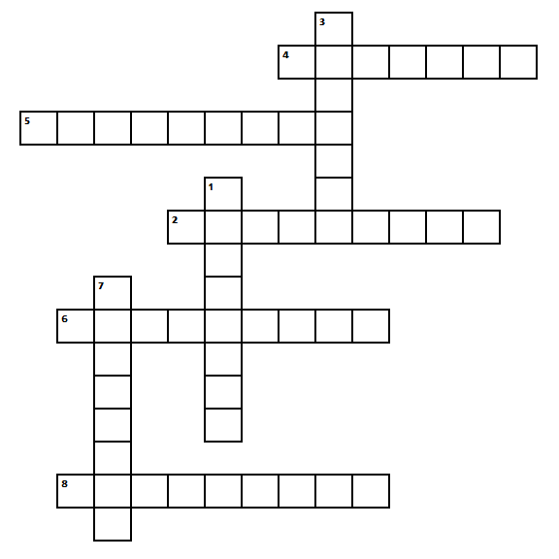
1 ВОПРОС
Наука о взаимоотношениях живых существ с окружающей средой?

Slide 3
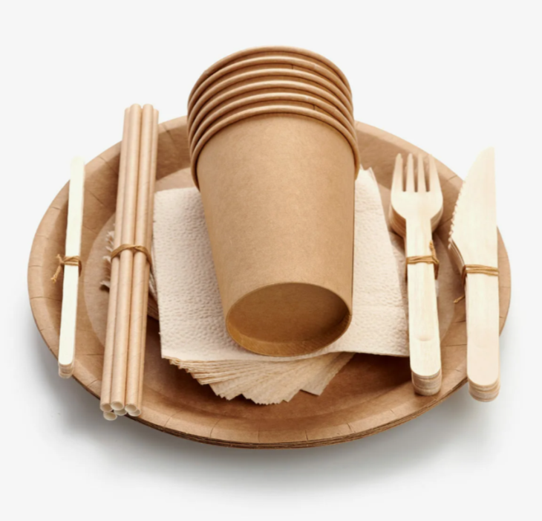
2 ВОПРОС
Одноразовые предметы для праздника, вечеринки с друзьями или просто семейного ужина.

Slide 4
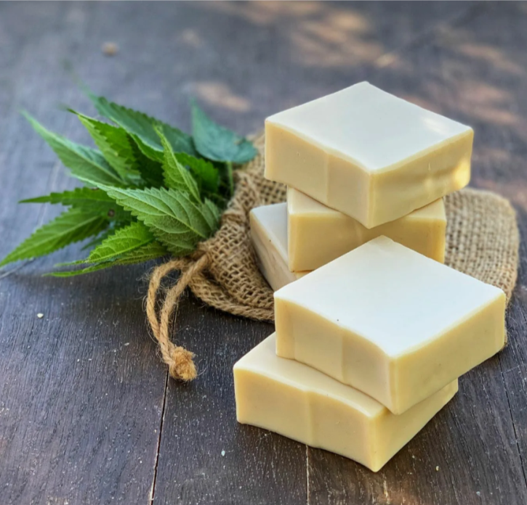
3 ВОПРОС
Моющее гигиеническое средство, для производства которого используют натуральные растительные масла, такие как, оливковое, кокосовое, пальмовое, миндальное и другие.

Slide 5
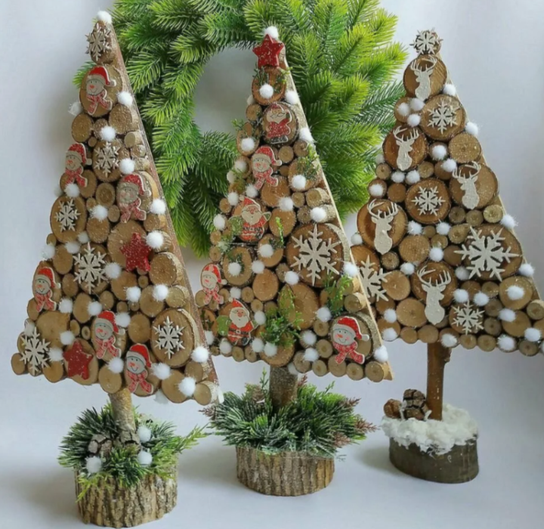
4 ВОПРОС
Главный новогодний атрибут, имитирующий дерево и состоящий на 90% из вторичного сырья.

Slide 6
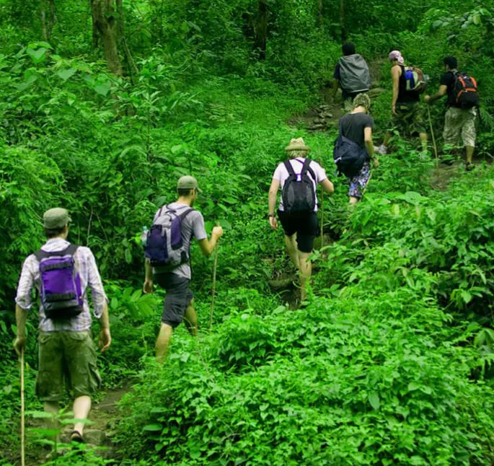
5 ВОПРОС
Путешествие с ответственностью перед окружающей средой по отношению к ненарушенным природным территориям с целью изучения и наслаждения природой и культурными достопримечательностями.

Slide 7
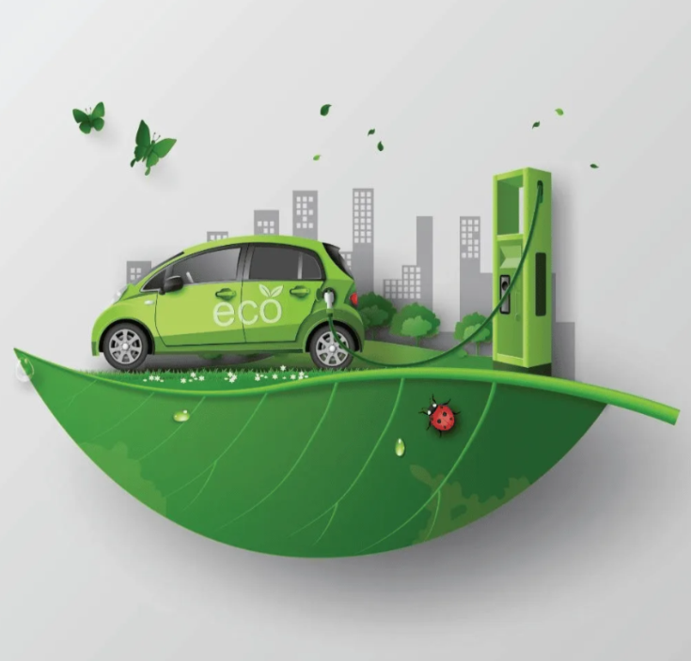
6 ВОПРОС
Транспортное средство, использующее альтернативные источники энергии или работающее на более чистых и эффективных топливах с меньшими выбросами вредных веществ.

Slide 8
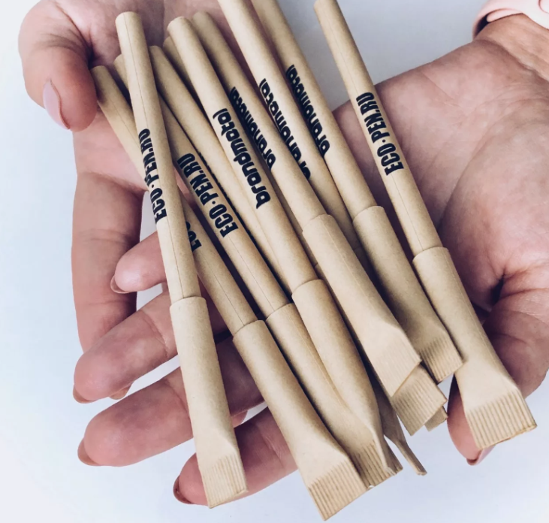
7 ВОПРОС
Письменная принадлежность, произведенная из вторичного сырья и прошедшая переработку.

Slide 9
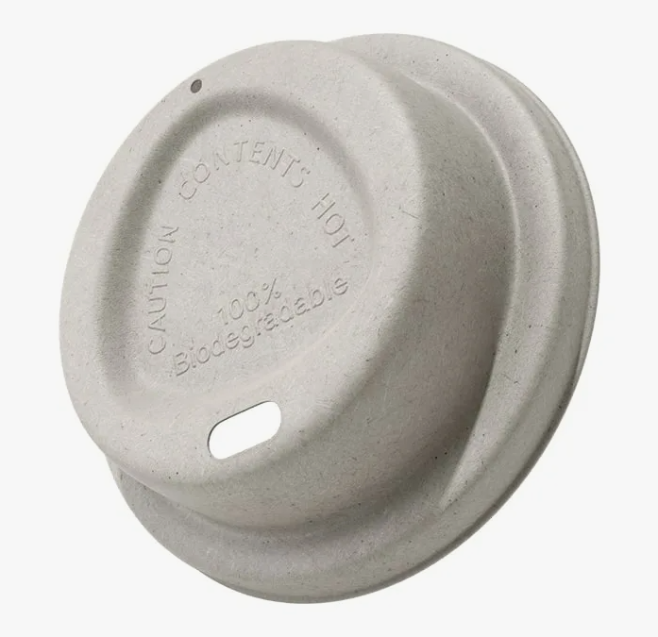
8 ВОПРОС
Верхняя часть емкости, выполненная из биоразлагаемых веществ, таких как, кукурузный крахмал и рисовая лузга.

Slide 10
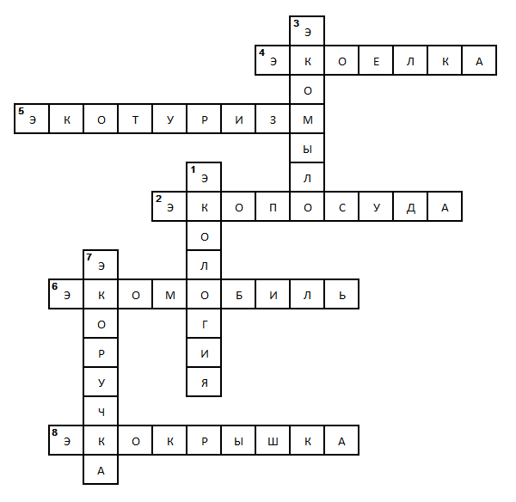
ОТВЕТЫ НА КРОССВОРД

